Slide 1
Elevhälsoplan PL F-6
Läsåret 2023/2024

Slide 2
Kommunövergripande dokument påverkar vår elevhälsoplan.
Kommunens barn- och elevhälsoplan
Kompletterande information till barn- och elevhälsoplan
Plan för att stödja elevs matematikutveckling
Plan för att stödja elevs läs- och skrivutveckling
Riktlinje om uppföljning av närvaro och frånvaro
Riktlinje för inriktningen språkspåret

Slide 3
Elevhälsans professioner
Enhetens team: rektor, skolsköterska, specialpedagog, speciallärare, skolkurator och logoped.
Logoped, specialpedagog, skolpsykolog från centrala barn och elevhälsan deltar dels planerat för främjande och förebyggande arbete, dels åtgärdande vid behov.
Skolläkare

Slide 4
Elevhälsans mål för läsåret 2023/2024
All personal ska känna sig trygg med elevhälsans ärendegång och hur elevhälsan kan stödja arbetet
Utveckla det förebyggande och hälsofrämjande elevhälsoarbetet i ett F – 6 perspektiv
Utveckla enhetens arbete med tillgängliga lärmiljöer med fokus på lektionsdesign

Slide 5
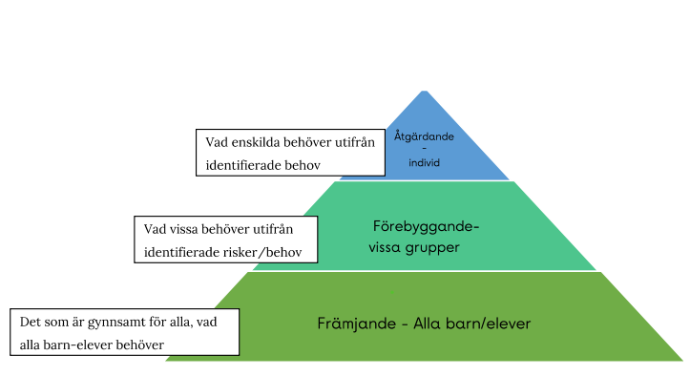

Slide 6
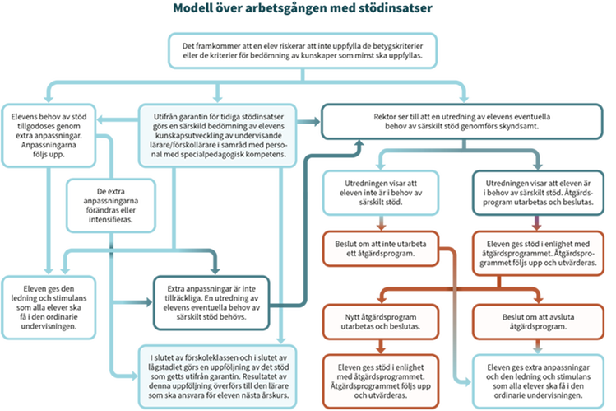

Slide 7
Arbetsgång för elevärenden 1.Elever lyfts i arbetslaget Diskussioner i arbetslaget med förslag på åtgärder 2. Vid vidare problem och svårigheter kontaktas vårdnadshavare vid behov och vid behov sätts extra anpassningar in vid behov tas eleven upp i arbetslaget under punkten elevfokus. 3. Om problem kvarstår: Klasslärare anmäler om stöd hos EHT genom att lämna in anmälan till specialläraren. 4. Klasslärare presenterar elevärendet hos EHT Ärendet diskuteras tillsammans och klasslärare återkopplar till arbetslaget 5. Rektor ser till att en utredning av elev i behov av särskilt stöd påbörjas och sker skyndsamt. Utredningen görs av speciallärare/specialpedagog tillsammans med KL. Rektor beslutar om åtgärdsprogram ska upprättas. Klasslärare återkopplar till arbetslaget och undervisande lärare samt vårdnadshavare. 6. Rektor kan ansöka till centrala barn och elevhälsan Vid behov av psykologisk- eller specialpedagogisk kompetens konsulteras den skolpsykolog respektive specialpedagog från centrala barn och elevhälsa som är kopplad till skolan. Om det efter konsultationen visar sig finnas behov av mer ingående insats skickas en ansökan till centrala barn och elevhälsa via blanketten som finns i G mappen. 7. Rektor kallar till samrådsmöte då behov finns Uppföljning i EHT Uppföljande samrådsmöte
Arbetsgång för elevärende PL
1. Eleven lyfts i arbetslaget.
2. Vårdnadshavare kontaktas och vid behov sätts extra anpassningar in, eleven kan även tas upp i arbetslaget under elevfokus.
3. Om problem kvarstår: Klasslärare anmäler om stöd hos EHT genom att lämna in anmälan till specialläraren.
4. Klasslärare presenterar elevärendet hos EHT och klasslärare återkopplar till arbetslaget.
5. Rektor ser till att en utredning av en elevs behov av särskilt stöd påbörjas och sker skyndsamt. Utredningen görs av speciallärare/specialpedagog tillsammans med KL.
6. Rektor kan ansöka till centrala barn och elevhälsan.
7. Rektor kallar till samrådsmöte då behov finns.
8. Uppföljning i EHT.

Slide 8
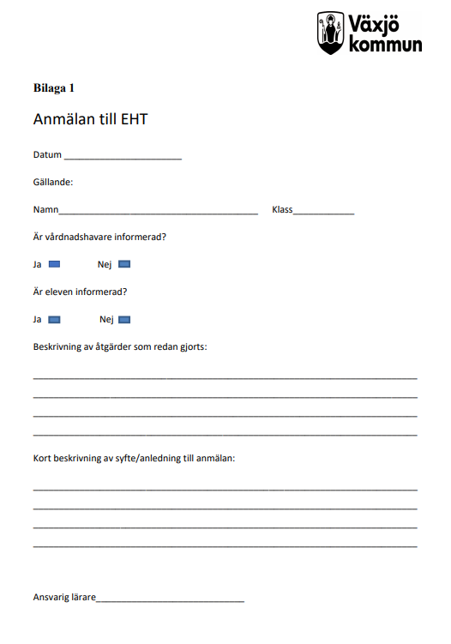

Slide 9
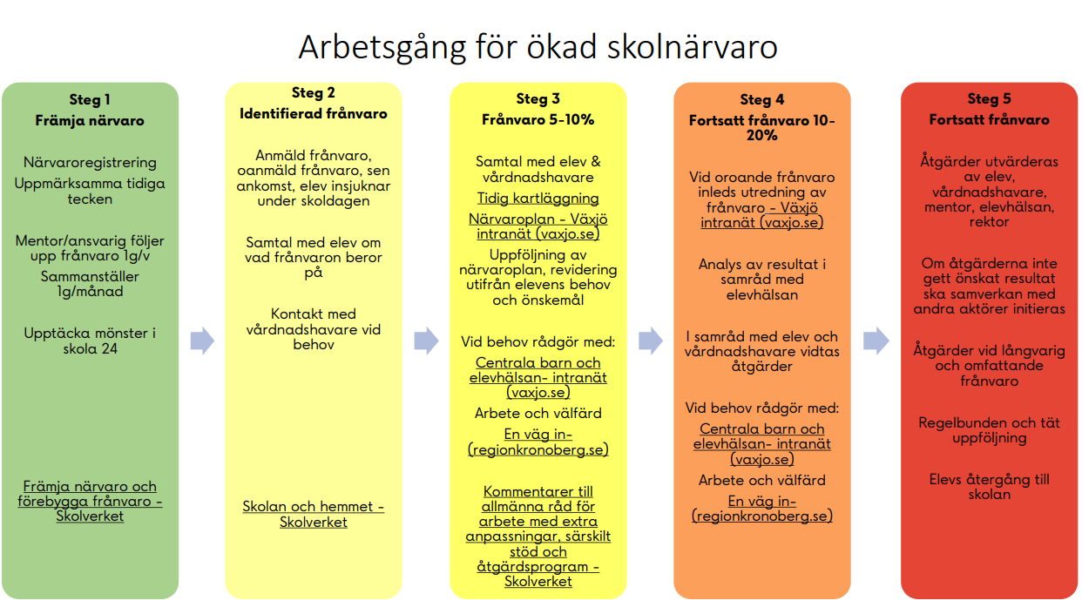

Slide 10
Anmälan till Socialtjänsten
Enligt 14 kap. 1 § Socialtjänstlagen (SoL) […] skyldiga att genast anmäla till socialtjänsten om de i sin verksamhet får kännedom om eller misstänker att ett barn far illa.
Rutin: Om personal misstänker att en elev far illa ska anmälan till elevhälsoteamet göras per omgående → Personal, skolsköterska, kurator, och/eller rektorer gör anmälan till socialtjänsten.

